Slide 1
CHÀO MỪNG CÁC EM ĐẾN VỚI TIẾT TIẾNG VIỆT
Giáo viên: ............
Notes:
更多模板请关注：https://haosc.taobao.com

Slide 2
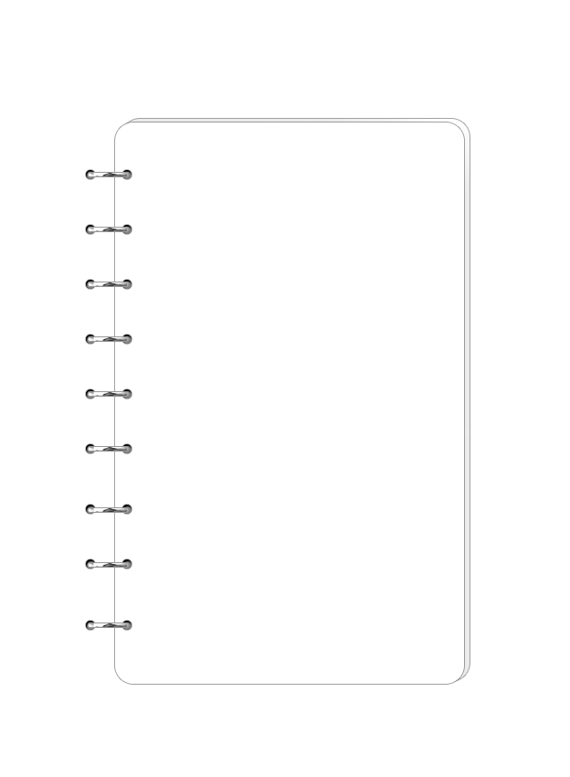
Bài 20:
TỪ CHÚ CHIM BỒ CÂU ĐẾN IN –TER - NÉT

Slide 3
Tiết 1+ 2

Slide 4
1
ĐỌC
Notes:
Bài giảng thiết kế bởi: Hương Thảo - tranthao121006@gmail.com

Slide 5
Khởi động

Slide 6
CÙNG HÁT VÀ VẬN ĐỘNG THEO NHẠC BÀI
BÁC ĐƯA THƯ VUI TÍNH

Slide 7
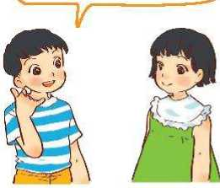
Đọc
Em có thể dùng cách nào để liên lạc với người thân ở xa?
Tớ thường gọi điện cho ông bà ở quê..

Slide 8
2
TỪ CHÚ BỒ CÂU ĐẾN IN-TƠ-NÉT
Ngoài trò chuyện trực tiếp, con người còn nghĩ ra rất nhiều cách để trao đổi vói nhau khi ở xa.
Từ xa xưa, người ta đã biết huấn luyện bồ câu để đưa thư. Bồ câu nhớ đường rất tốt. Nó có thể bay qua một chặng đường dài hàng nghìn cây số để mang thư đến đúng nơi nhận.
Những người đi biển còn nghĩ ra cách bỏ thư vào trong những chiếc chai thuỷ tinh. Nhờ sóng biển, những chiếc chai này được đẩy vào đất liền. Có những bức thư vài chục năm sau mới được tìm thấy.
Ngày nay, việc trao đổi thông tin dễ dàng hơn rất nhiều. Bạn có thể viết thư, gọi điện cho người khác. Nhờ có in-tơ-nét, bạn cũng có thể nhìn thấy người nói chuyện với mình, dù hai người đang ở cách nhau rất xa.
(Hải Nam)
nghĩ ra
1
2
3
4
Notes:
Bài giảng được thiết kế bởi: Phạm Duyên

Slide 9
Luyện đọc từ khó
trò chuyện
trao đổi
huấn luyện
in-tơ-nét...

Slide 10
Luyện đọc câu khó
Nhờ có in-tơ-nét, bạn cũng có thể nhìn thấy người nói chuyện với mình, dù hai người đang ở cách nhau rất xa.

Slide 11
Giải nghĩa từ
Từ ngữ
In-tơ-nét: mạng kết nối các máy tính trên toàn thế giới.
Huấn luyện: giảng dạy và hướng dẫn luyện tập.

Slide 12
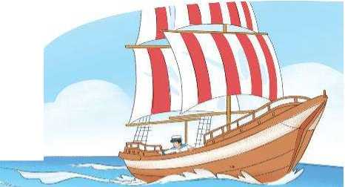
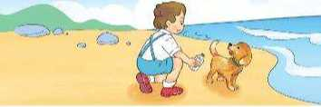
Trả lời câu hỏi
1. Thời xưa, người ta đã gửi thư bằng những cách nào?
bỏ thư vào trong những chiếc chai thuỷ tinh, nhờ sóng biển, những chiếc chai này được đẩy vào đất liền
huấn luyện con chim bồ câu để đưa thư

Slide 13
Trả lời câu hỏi
2. Vì sao có thể dùng bồ câu để đưa thư?
→ vì bồ câu nhớ đường rất tốt, nó có thể bay qua một chặng đường dài

Slide 14
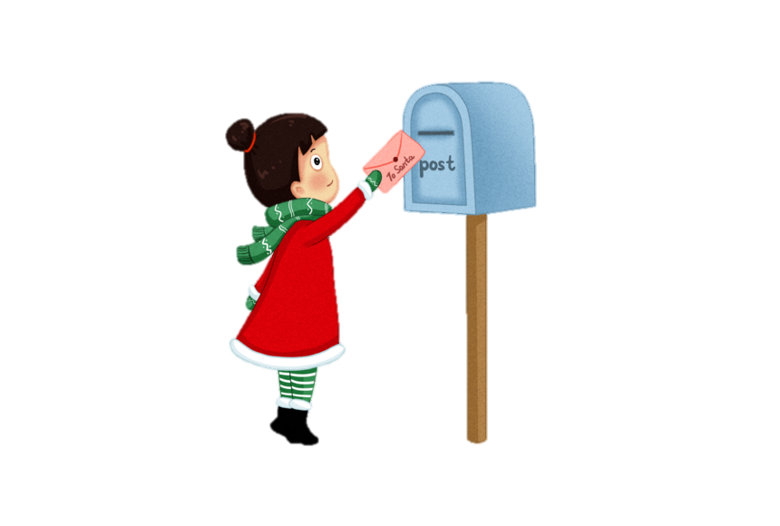
Trả lời câu hỏi
3. Ngày nay, chúng ta có thể trò chuyện với người ở xa bằng những cách nào?
viết thư
gọi điện thoại
trò chuyện qua in-tơ-nét...

Slide 15
Trả lời câu hỏi
4. Nếu cần trò chuyện với người ở xa, em chọn phương tiện nào? Vì sao?

Slide 16
LUYỆN ĐỌC LẠI

Slide 17
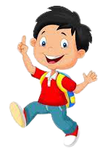
LUYỆN TẬP THEO VĂN BẢN
1. Mỗi từ là một hành khách lên tàu. Hãy xếp mỗi hành khách vào toa tàu phù hợp nhé!
trò chuyện
trao đổi
chai thủy tinh
bồ câu
điện thoại
gửi
bức thư
Hoạt động
Sự vật

Slide 18
trò chuyện
trao đổi
chai thủy tinh
bồ câu
điện thoại
gửi
bức thư
Hoạt động
Sự vật

Slide 19
2. Nói tiếp để thành câu:
Nhờ có in – ter – nét bạn có thể (…)

Slide 20
Tiết 3

Slide 21
Nghe – viết: Từ chú bồ câu đến in – tơ - nét
CΪ ngưƟ có nhiều cách để trao đĔ vƞ nhau. Từ xa xưa, ngưƟ ta đã biết huấn luyện bồ câu đưa thư. Những bức thư đưϑ buȈȈ vào chân bồ câu. Bồ câu nhớ đưŊg ςất tō. Nó có thể bay qua một chặng đưŊg dài hàng nghìn cây Ȥố để mang thư đến đúng nΠ nhận.
ĐĲn văn có những chữ nào cần viết hΞ?

Slide 22
Nghe – viết

Slide 23
Bài tập
Bài 1: Tìm từ ngữ có tiếng chứa eo hoặc ơe.
M: eo: chèo thuyền
oe: chim chích choè

Slide 24
Bài tập
Bài 1: Tìm từ ngữ có tiếng chứa eo hoặc oe.
eo: chèo thuyền, leo, trèo, teo, …
oe: chim chích choè, khỏe, toe tua...

Slide 25
Bài tập
Bài 2: Chọn l hoặc n thay vào ô vuông.
Dòng sông mới điệu làm sao
Sáng lên mặc áo l ụa đào thướt tha
Trưa về trời rộng bao a
Áo xanh sông mặc như à mới may..
l
l
l
(Theo Nguyễn Trọng Tạo)

Slide 26
Tiết 4
Luyện tập

Slide 27
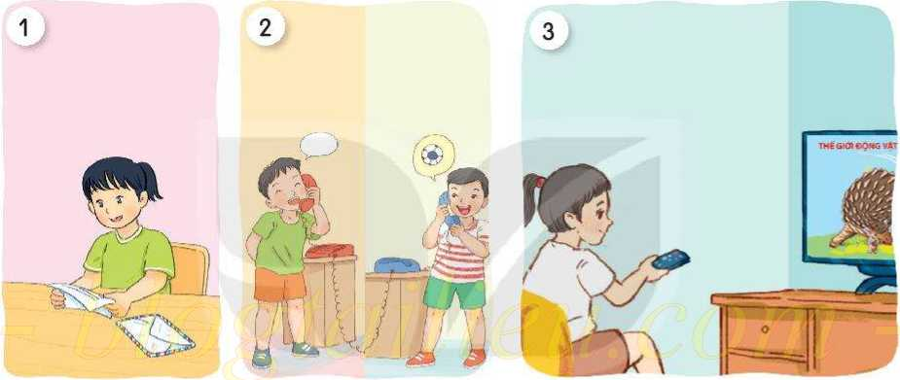
đọc thư
gọi điện thoại
xem ti vi

Slide 28
Bài 2: Nói tiếp để hoàn thành câu nêu công dụng của đồ vật.
Nhờ có điện thoại, em có thể (...).
Nhờ có máy tính, em có thể (...).
Nhờ có ti vi, em có thể (...).
THẢO LUẬN NHÓM BÀN

Slide 29
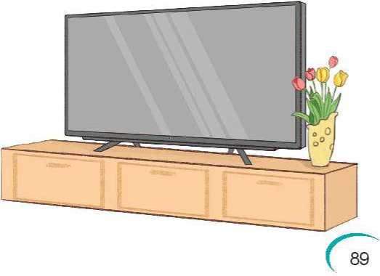
Bài 3: Chọn dấu câu thích hợp cho mỗi ô vuông
trong đoạn văn sau::
.
Ti vi là bạn của của gia đình em Bố em thường thích xem thời sự bóng đá Mẹ em thích nghe nhạc xem phim truyền hình. Còn em thích nhất là chương trình Thế giới động vật
,
.
,
.

Slide 30
Tiết 5+6
Luyện tập
Đọc mở rộng

Slide 31
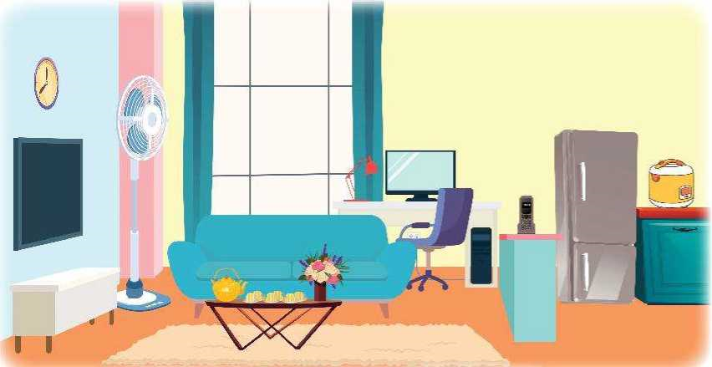
Bài 1: Kể tên các đồ vật được vẽ trong tranh và nêu công dụng của chúng.

Slide 32
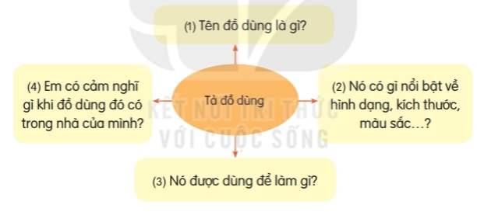
Bài 2: Viết 4 – 5 câu tả một đồ dùng trong gia đình em

Slide 33
Đọc mở rộng

Slide 34
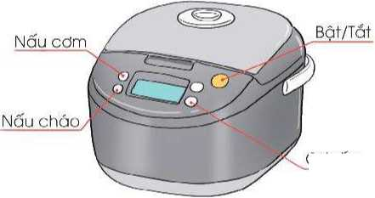
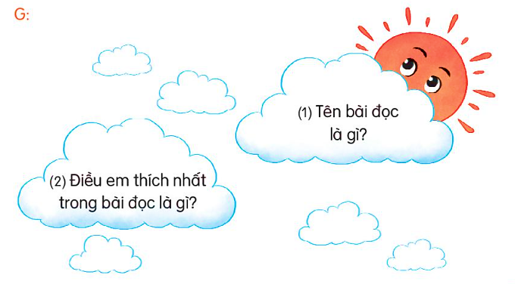
1. Tìm đọc sách, báo hoặc bản hướng dẫn sử dụng một đồ dùng trong gia đình (ti vi, máy tính, điện thoại,...).
2. Trao đổi với các bạn về điều em mới đọc được theo gợi ý dưới đây:
1. Tên cuốn sách hoặc tài liệu hướng dẫn em đọc là gì?
2. Nó viết về đồ dùng nào?
3. Cách sử dụng đồ dùng đó như thế nào?
4. Công dụng của nó là gì?

Slide 35
CỦNG CỐ BÀI HỌC
Liên hệ giáo án:
FB: Hương Thảo
Gmail: tranthao121006@gmail.com
Notes:
Bài giảng thiết kế bởi: Hương Thảo - tranthao121006@gmail.com

